Slide 1
교과서
46쪽
1
건강의 이해

Slide 2
학습목표
건강의 의미를 알고 말할 수 있다.
건강한 생활 습관을 실천할 수 있다.

Slide 3
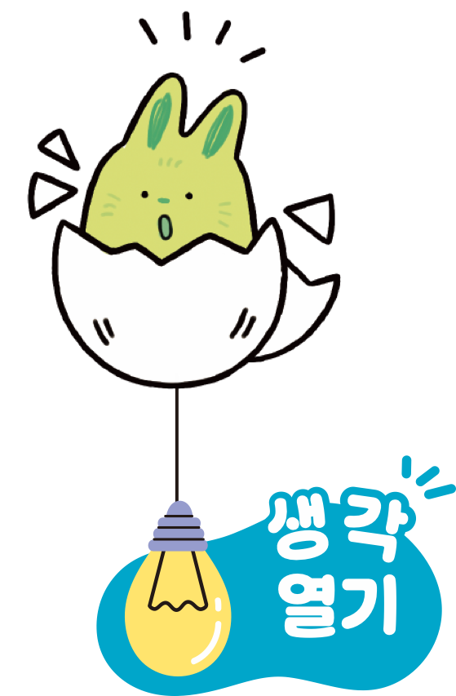
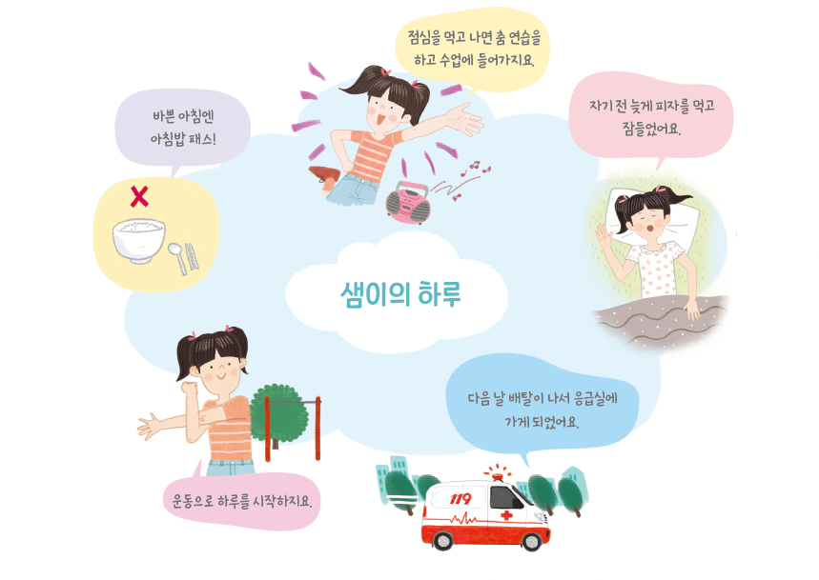
샘이의 하루 생활을 살펴보고, 건강을 위해 바꿔야 할 생활 습관이 무엇인지 이야기해 보세요.
아침을 먹지 않아요. 말랐는데 더 체중을 빼고 싶어 해요.

Slide 4
어휘창고
보건
지킬 보 保 + 굳셀 건 健
건강을 온전하게 잘 지킴.
예) 보건 복지부는 식품 위생 감시를 강화하였다.
기구
틀 기 機 + 얽을 구 構
많은 사람이 모여 어떤 목적을 위하여 구성한 조직이나 기관의 구성 체계.
예) 이번 회의에서 새로운 기구가 비공식적으로 발기되었다.

Slide 5
어휘창고
안녕
편안 안 安 + 편안할 녕 寧
아무 탈 없이 편안함.
예) 사회의 안녕과 질서를 유지하다.

Slide 6
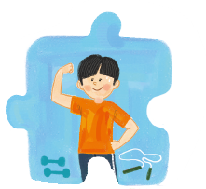
1
건강의 의미를 알아봐요
신체적 건강 질병이 없고 신체 각 기관이 정상적으로 기능하며 일상생활에 필요한
체력과 능력을 갖춘 상태예요.
신체적 건강

Slide 7
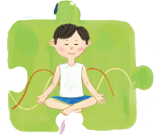
1
건강의 의미를 알아봐요
걱정을 다스릴 수 있고 마음이 편안한 상태예요.
정신적 건강

Slide 8
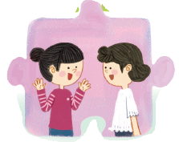
1
건강의 의미를 알아봐요
가족, 친구와 사이좋게 지내고 사람들과 소통을 잘하는 상태예요.
사회적 건강

Slide 9



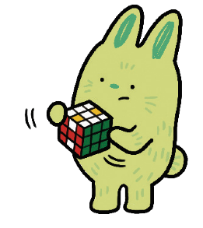
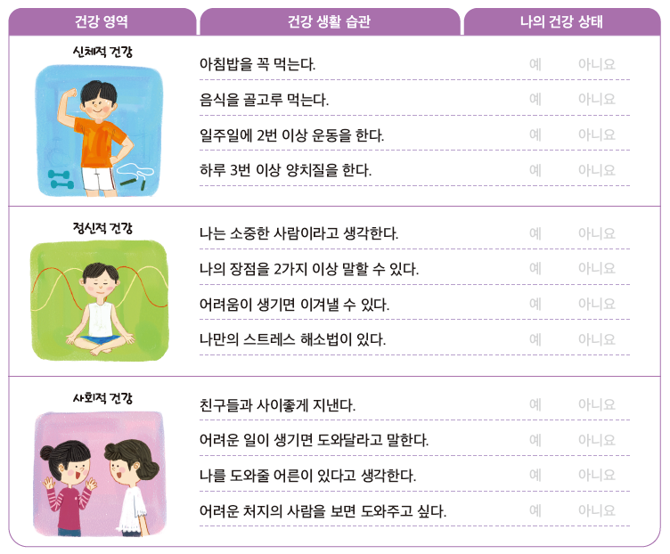
13
나의 건강 상태 알아보기
다음 표를 읽고 예, 아니오 칸에 O 표시하여 나의 건강 상태를 확인해 보고, 나의 건강을 위해 노력해야 할 점이 무엇인지 점검해 보세요.
건강 영역
건강 생활 습관
나의 건강 상태
신체적 건강
아침밥을 꼭 먹는다.
예
아니오
음식을 골고루 먹는다.
예
아니오
일주일에 2번 이상 운동을 한다.
예
아니오
하루 3번 이상 양치질을 한다.
예
아니오

Slide 10
13
나의 건강 상태 알아보기
나는 소중한 사람이라고 생각한다.
예
아니오
정신적 건강
나의 장점을 2가지 이상 말할 수 있다.
예
아니오
어려움이 생기면 이겨낼 수 있다.
예
아니오
나만의 스트레스 해소법이 있다.
예
아니오

Slide 11
13
나의 건강 상태 알아보기
친구들과 사이좋게 지낸다.
예
아니오
사회적 건강
어려운 일이 생기면 도와달라고 말한다.
예
아니오
나를 도와줄 어른이 있다고 생각한다.
예
아니오
어려운 처지의 사람을 보면 도와주고 싶다.
예
아니오

Slide 12
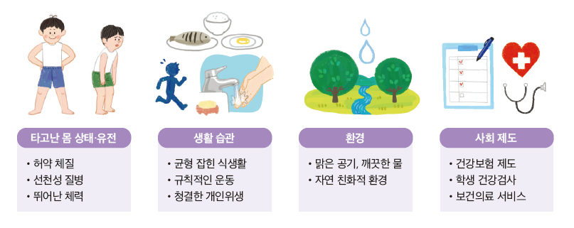
2
건강에 영향을 주는 요인을 살펴요
타고난 몸 상태·유전
생활 습관
•허약 체질
•선천성 질병
•뛰어난 체력
•균형 잡힌 식생활
•규칙적인 운동
•청결한 개인위생

Slide 13
2
건강에 영향을 주는 요인을 살펴요
환경
사회 제도
•맑은 공기, 깨끗한 물
•자연 친화적 환경
•건강보험 제도
•학생 건강검사
•보건의료 서비스

Slide 14
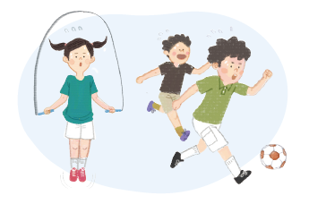
3
올바른 생활 습관이 건강을 만들어요
규칙적인 운동 습관
➊ 1주일에 3번, 30분 이상 규칙적으로 운동해요.
➋ 바깥에서 몸을 움직이는 운동 시간을 늘려요.

Slide 15
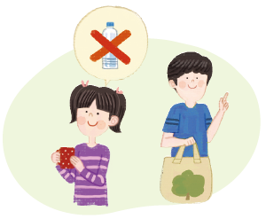
3
올바른 생활 습관이 건강을 만들어요
건강한 환경 만들기 습관
➊ 플라스틱 용기나 일회용품을 사용하지 않아요.
➋ 비닐봉지 대신 친환경 가방을 이용해요.

Slide 16
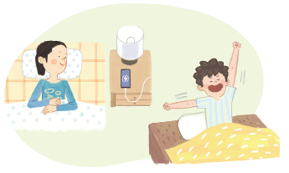
3
올바른 생활 습관이 건강을 만들어요
건강한 수면 습관
➊ 잠자리에서 스마트폰을 사용하지 않아요.
➋ 밤에 충분히 잠을 자고 아침에 일찍 일어나요.

Slide 17
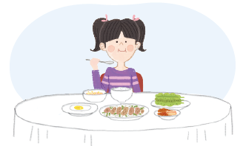
3
올바른 생활 습관이 건강을 만들어요
올바른 식사 습관
➊ 매일 아침 식사를 해요.
➋ 다양한 식품을 골고루 섭취해요.

Slide 18
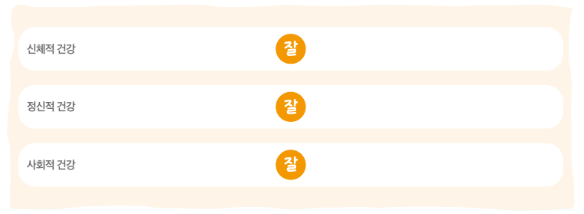
14
건강 생활 잘! 잘! 잘! 미션 만들기
활동13 ‘나의 건강 상태 알아보기’를 참고하여 내가 꼭 실천할 건강 습관 활동을 1가지씩 써 보세요.
신체적 건강
매일 아침밥을
잘
먹겠습니다.
정신적 건강
하루에 한 가지씩 나의 장점을
잘
생각하겠습니다.
사회적 건강
친구들에게 따뜻한 말을
잘
건네겠습니다.

Slide 19
14
건강 생활 잘! 잘! 잘! 미션 만들기
내가 계획한 건강 생활 습관 활동 3가지를 1주일 동안 실천해 보세요.
1일차
2일차
3일차
4일차
5일차
월 일
월 일
월 일
월 일
월 일
3
1
3
2
3
3
3
4
3
5
★
O
★
△
O
6일차
7일차
★ 나는 3가지 건강 생활 습관을 잘 실천하고 있다.
○ 나는 2가지 건강 생활 습관을 잘 실천하고 있다.
△ 나는 1가지 건강 생활 습관을 잘 실천하고 있다.
월 일
월 일
3
6
3
7
★
O

Slide 20
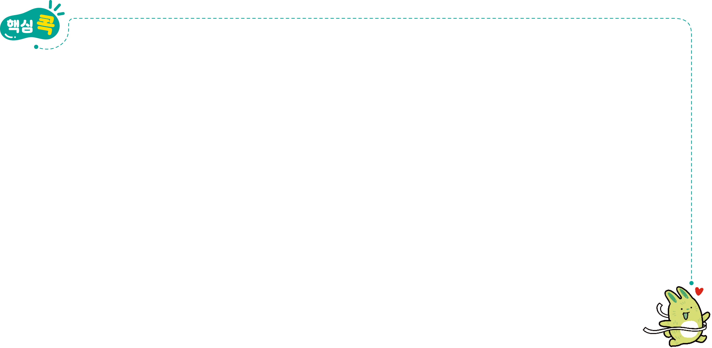
아래 빈칸에 들어갈 알맞은 말을 보기에서 골라 써 보세요.
사회적
정신적
안녕
보기
건강이란 신체적, , 으로
한 상태를 말합니다.
정
신
적
사
회
적
안
녕

Slide 21
교과서
49쪽
1
건강한 수면

Slide 22
학습목표
수면의 중요성을 말할 수 있다.
건강한 수면 습관을 실천할 수 있다.

Slide 23
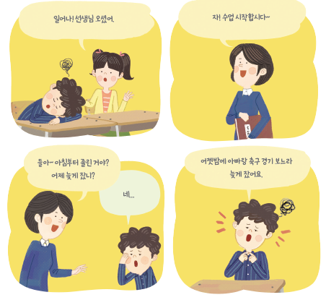
사람은 평생의 약 1/3을 잔다고 합니다. 잠을 충분히 자야 하는 이유는 뭘까요?
잠을 잘 자면 키가 큰데요. 푹 자면 기분이 좋아요.

Slide 24
어휘창고
성장
이룰 성 成 + 길 장 長
사람이나 동식물 따위가 자라서 점점 커짐.
예) 청소년기는 성장이 매우 빠른 시기이다.
발달
필 발 發 + 통달할 달 達
신체, 정서, 지능 따위가 성장하거나 성숙함.
예) 음악은 아이의 정서적 발달에 좋다.

Slide 25
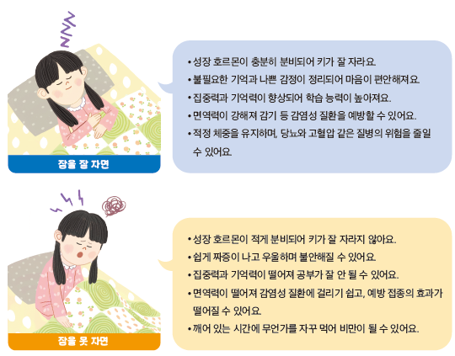
1
잠을 잘 자면 건강해져요
성장 호르몬이 충분히 분비되어 키가 잘 자라요.
불필요한 기억과 나쁜 감정이 정리되어 마음이 편안해져요.
집중력과 기억력이 향상되어 학습 능력이 높아져요.
면역력이 강해져 감기 등 감염성 질환을 예방할 수 있어요.
적정 체중을 유지하며, 당뇨와 고혈압 같은 질병의 위험을 줄일 수 있어요.
잠을 잘 자면

Slide 26
1
잠을 잘 자면 건강해져요
성장 호르몬이 적게 분비되어 키가 잘 자라지 않아요.
쉽게 짜증이 나고 우울하며 불안해질 수 있어요.
집중력과 기억력이 떨어져 공부가 잘 안 될 수 있어요.
면역력이 떨어져 감염성 질환에 걸리기 쉽고, 예방 접종의 효과가 떨어질 수 있어요.
깨어 있는 시간에 무언가를 자꾸 먹어 비만이 될 수 있어요.
잠을 못 자면

Slide 27
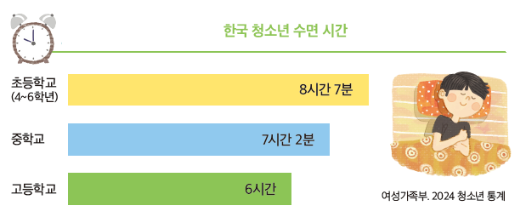
2
어린이와 청소년은 잠을 충분히 자야 해요
한국 청소년 수면 시간
초등학교
(4~6학년)
8시간 7분
중학교
7시간 2분
고등학교
6시간

Slide 28
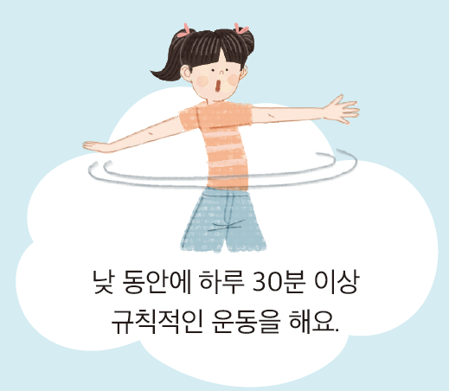
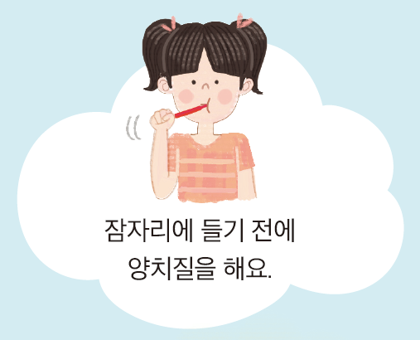
3
건강한 수면 습관을 길러요
잠자리에 들기 전에
양치질을 해요.
낮 동안에 하루 30분 이상
규칙적인 운동을 해요.

Slide 29
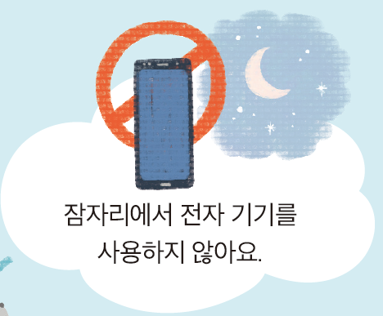
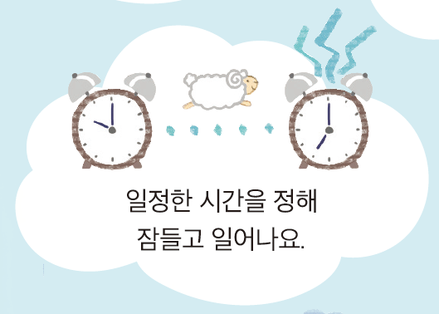
3
건강한 수면 습관을 길러요
잠자리에서 전자 기기를
사용하지 않아요.
일정한 시간을 정해
잠들고 일어나요.

Slide 30
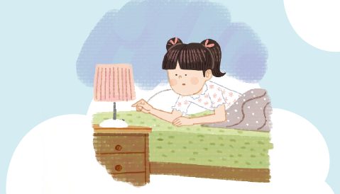
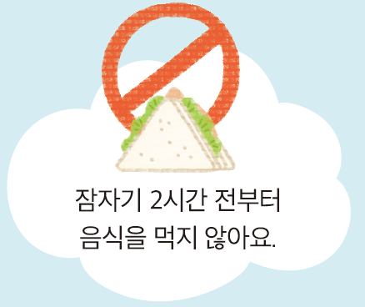
3
건강한 수면 습관을 길러요
잠자리에 누울 땐 방안을 어둡고 조용하게 만들어요.
잠자기 2시간 전부터
음식을 먹지 않아요.

Slide 31
15
나의 수면 시간 점검하기
지난 1주일간 나의 수면 시간을 점검해 보세요.
잠든 시각
일어난 시각
수면 시간
9
7
9
나의 수면 시간
밤 시
아침 시
시간
우리 반 학생들의 수면 시간과 비교해 보세요.
우리 반 학생들의
수면 시간
6시간 이하
6~8시간
8시간 이상
해당 인원
명
명
명
4
8
8

Slide 32
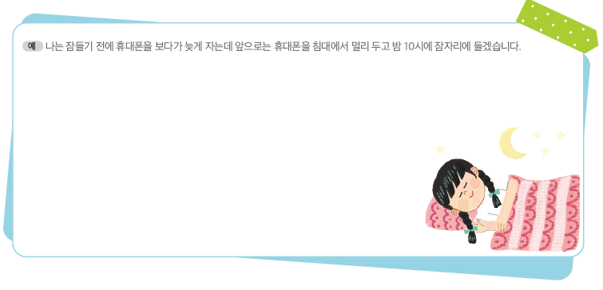
15
건강한 수면 습관 실천하기
건강한 수면 습관과 나의 수면 습관을 비교하여 고칠 점을 써 보세요.
나는 매일 밤 야식을 먹고 늦게 잠들었지만, 앞으로는 잠자기 2시간 전부터 음식을 먹지 않고 일찍 자도록 하겠습니다.

Slide 33
1. 다음 중 건강한 수면 습관을 찾아 O 표시해 보세요.
규칙적인 운동하기
전자 기기
사용하기
보기
일정한 시간에 잠들고 일어나기
야식 먹기

Slide 34
2. 수면 건강에 관한 초성 퀴즈를 풀어 보세요.
이란 청소년의 신체 발달과 정서 안정에 도움이 됩니다.
은 우리가 깊은 잠에 들 때 분비되므로 충분한 수면 시간이 매우 중요합니다.
수
면
성
장
호
르
몬

Slide 35
교과서
52쪽
2
건강한 치아

Slide 36
학습목표
치아 건강의 중요성을 말할 수 있다.
치아 건강을 위한 방법을 실천할 수 있다.

Slide 37
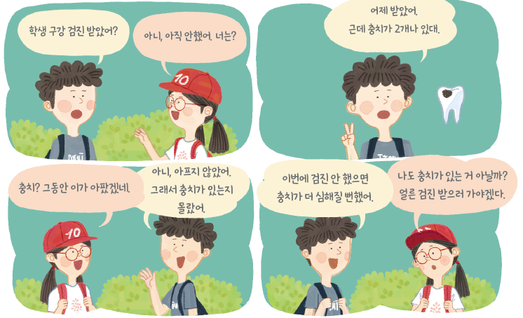
구강 검진을 받은 경험이 있나요?
그때의 경험을 떠올려 보고, 친구들과 이야기해 보세요.
저도 충치가 있다고 했어요. 의사선생님이 칫솔질을 잘해야 한다고 했어요.

Slide 38
어휘창고
치태
이 치 齒 + 이끼 태 苔
이에 끼는 젤라틴 모양의 퇴적. 세균, 침, 점액물 따위로 이루어진다.
예) 잇실 사용은 치태 제거와 치석 예방 효과가 있다고 알려져 있다.
구치
절구 구 臼 + 이 치 齒
송곳니의 안쪽에 있는 큰 이.
예) 사랑니로 불리는 제3대 구치는 어금니 맨 뒤쪽에서 제일 늦게 나온다.

Slide 39
어휘창고
치관
이 치 齒 + 갓 관 冠
잇몸 밖으로 드러난 이의 부분.
예) 치아의 머리 부분인 치관에 염증이 생길 수 있다.
치근
이 치 齒 + 뿌리 근 根
잇몸 속에 들어 있는 이의 뿌리.
예) 11, 12세 어린이의 경우는 치근이 절반 정도밖에 형성되어 있지 않다.

Slide 40
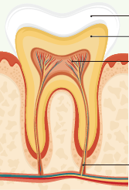
1
치아 건강을 지켜요
치아의 구조와 성질
겉으로 보이는 흰 부분.
단단해서 치아를 보호한다.
법랑질
치관
법랑질보다 부드러운 부분.
치아에 가해지는 충격을 줄여 주고 감각을 느낄 수 있다.
상아질
치근
부드럽고 연한 조직으로
혈관과 신경이 분포. 치아에 영양을 공급하고, 감각을 느낀다.
치수
신경, 혈관

Slide 41
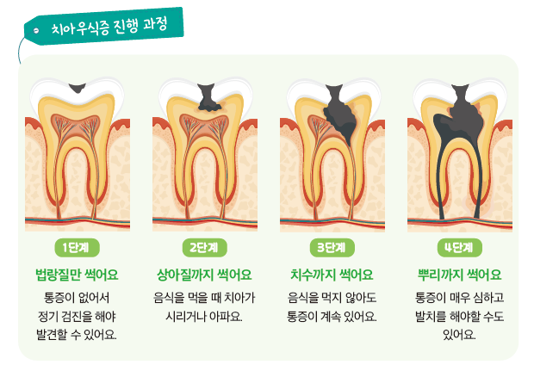
2
치아우식증(충치)를 주의해요
치아우식증 진행 과정
1단계
2단계
법랑질만 썩어요
통증이 없어서
정기 검진을 해야
발견할 수 있어요.
상아질까지 썩어요
음식을 먹을 때 치아가 시리거나 아파요.

Slide 42
2
치아우식증(충치)를 주의해요
치아우식증 진행 과정
3단계
4단계
치수까지 썩어요
음식을 먹지 않아도
통증이 계속 있어요.
뿌리까지 썩어요
통증이 매우 심하고
발치를 해야할 수도
있어요.

Slide 43
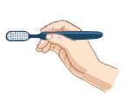
3
올바른 칫솔질을 실천해요
올바른 칫솔질 방법, 순서
1
칫솔 바르게 잡기
손에 힘을 빼고, 연필을 가볍게 쥐듯 칫솔을 감싸 잡아요.

Slide 44

3
올바른 칫솔질을 실천해요
올바른 칫솔질 방법, 순서
2
위, 아래 치아의 안쪽과 바깥쪽 닦기
칫솔을 잇몸과 치아 사이에 45도 각도로 대고, 잇몸 에서 치아 방향으로 닦아요.

Slide 45
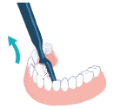
3
올바른 칫솔질을 실천해요
올바른 칫솔질 방법, 순서
3
앞니의 위, 아래
안쪽 닦기
칫솔을 세워서 닦아요.

Slide 46
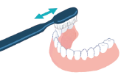
3
올바른 칫솔질을 실천해요
올바른 칫솔질 방법, 순서
4
어금니의 씹는 면 닦기
칫솔을 앞뒤로 움직이면서
부드럽게 닦아요.

Slide 47
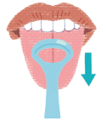
3
올바른 칫솔질을 실천해요
올바른 칫솔질 방법, 순서
5
혀 닦기
혀도 꼼꼼히 닦아야 입 냄새가 안 나요.

Slide 48
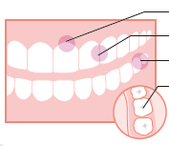
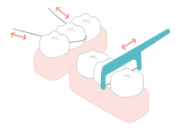
3
올바른 칫솔질을 실천해요
충치가 잘 생겨요!
치아와 잇몸의 경계 부분
치아와 치아 사이
닦기 힘든 안쪽 어금니
교합 면(씹는 면)
세균이 많아서 충치가 잘 생기는 곳은 꼼꼼히 닦아야 합니다. 하루에 1번 이상, 특히 자기 전에는 치실을 사용합니다.

Slide 49
3
올바른 칫솔질을 실천해요
치약
짜기
치약은 완두콩 1알만큼 짜고, 칫솔모 사이에 스며들게 해요.

Slide 50
3
올바른 칫솔질을 실천해요
자신의 치아 2~3개를 덮는 크기, 중간 정도의 탄력을 가진 칫솔을 사용해요.
칫솔모가 벌어지거나 최소 2~3개월이 지나면 칫솔을 교체해요.
칫솔
관리하기

Slide 51
3
올바른 칫솔질을 실천해요
칫솔모 사이에 치약이 남지 않게 흐르는 물에 깨끗이 헹궈요.
칫솔모가 위를 향하게 하고, 칫솔모끼리 닿지 않도록 해요.
변기에서 최대한 먼 곳에, 햇빛과 바람이 잘 통하는 곳에 보관해요.
칫솔
보관하기

Slide 52
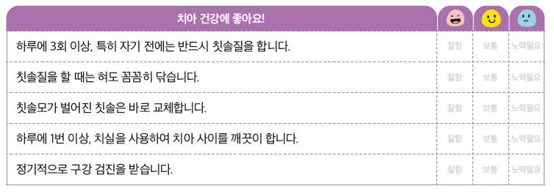
16
올바른 칫솔질 실천하기
올바른 칫솔질을 잘 실천하는지 해당 항목에 표시해서 확인해 보세요.
치아 건강에 좋아요!
하루에 3회 이상, 특히 자기 전에는 반드시 칫솔질을 합니다.
노력
필요
∨
잘함
보통
칫솔질을 할 때는 혀도 꼼꼼히 닦습니다.
∨
노력
필요
잘함
보통
칫솔모가 벌어진 칫솔은 바로 교체합니다.
노력
필요
잘함
보통
∨
하루에 1번 이상, 치실을 사용하여 치아 사이를 깨끗이 합니다.
잘함
∨
노력
필요
보통
정기적으로 구강 검진을 받습니다.
∨
노력
필요
잘함
보통

Slide 53
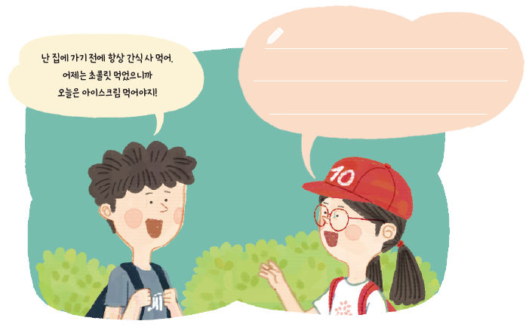
16
올바른 칫솔질 실천하기
다음의 상황에서, 친구의 치아 건강을 위해 나라면 어떻게 말해줄지, 말풍선에 써 보세요.
난 집에 가기 전에 항상
간식 사먹어. 어제는 초콜릿 먹었으니까 오늘은
아이스크림 먹어야지!
단 음식은 충치를 잘 만들어.
단 음식을 먹고 나면 양치질도 꼭 해야해.

Slide 54

4
음식이 치아 건강에 영향을 미쳐요
17
치아 건강에 좋은 음식과 나쁜 음식 알아보기
치아 건강에 좋은 음식과 나쁜 음식을 찾아 붙임딱지를 붙여 보세요.
치아가 건강해요.
충치가 생겨요.
당근, 멸치, 브로콜리, 두부, 배 등
아이스크림, 오징어, 탕후루, 탄산음료 등

Slide 55
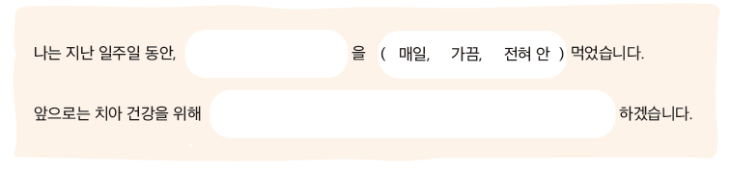
17
치아 건강에 좋은 음식과 나쁜 음식 알아보기
지난 1주일 동안, 치아 건강에 좋지 않은 음식을 얼마나 섭취했는지 점검하고, 치아 건강을 지키기 위한 나의 다짐을 써 보세요.
나는 지난 일주일 동안,
사탕
을
( 매일, 가끔, 전혀 안 )
먹었습니다.
앞으로는 치아 건강을 위해
올바른 칫솔질 방법을 익히고,
꼼꼼하게 양치를
하겠습니다.

Slide 56
치아 건강과 관련해 빈칸에 알맞은 말을 <보기>에서 골라 써 보세요.
식사
음식 찌꺼기
잇몸
보기
세균
취침
치아우식증의 원인은 와 입 속의 입니다. 치아우식증을 예방하기 위해 칫솔질은 후, 전에 꼭 합니다. 치아의 안쪽과 바깥쪽을 닦을 때는 에서
치아 방향으로 닦습니다.
음
식
찌
꺼
기
세
균
식
사
취
침
잇
몸

Slide 57
교과서
56쪽
1
건강한 눈

Slide 58
학습목표
눈 건강의 중요성을 말할 수 있다.
눈 건강 생활 습관을 실천할 수 있다.

Slide 59
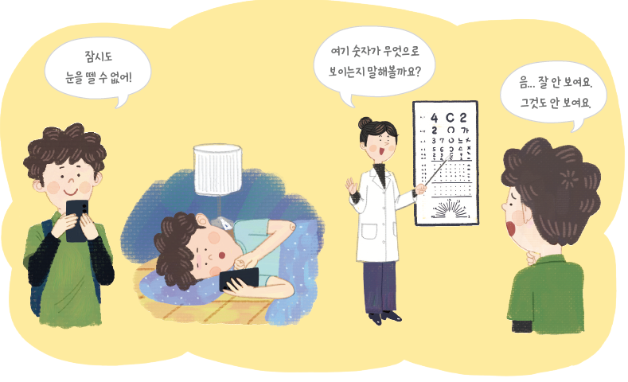
들이의 눈은 건강할까요?
눈 건강을 지키려면 어떻게 해야 할지 이야기해 보세요.
자기 전에는 핸드폰을 하지 않아요.
시력검사를 자주 해봐야 할 것 같아요.

Slide 60
어휘창고
시력
볼 시 示 + 힘 력 力
물체의 존재나 형상을 인식하는 눈의 능력.
예) 시력이 나빠져서 콘택트렌즈를 맞추었다.
각막
뿔 각 角 + 꺼풀 막 膜
눈알의 앞쪽 바깥쪽을 이루는 투명한 막.
예) 그는 각막을 기증받은 후 새 삶을 살게 되었다.

Slide 61
어휘창고
망막
그물 망 網 + 꺼풀 막 膜
눈의 안쪽에 있는 맥락막 안에 시각 신경 세포가 막으로 층을 이룬 부분.
예) 어머니는 최근에 안과에서 망막 수술을 받으셨다.
결막
맺을 결 結 + 꺼풀 막 膜
눈꺼풀의 안쪽과 눈알에서 보이는 흰자 부분과 각막을 덮고 있는 막.
예) 눈의 각막과 결막은 각각의 상피가 서로 이어져 있다.

Slide 62
어휘창고
수정체
물 수 水 + 맑은 정 晶 + 몸 체 體
안구의 동공 바로 뒤에 붙어 있는 볼록 렌즈 모양의 탄력성 있는 투명체.
예) 그는 사물이 흐려 보이는 현상 때문에 인공 수정체 삽입 수술을 받았다.
사시
비낄 사 斜 + 볼 시 視
정면을 멀리 바라보았을 때에 양쪽 눈의 시선이 평행하게 되지 아니하는 상태.
예) 그녀는 사시인 눈에 대해 콤플렉스를 가지고 있다.

Slide 63
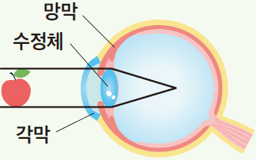
1
눈 건강을 지켜요
시력 이상
근시
망막 앞쪽에 상이 맺혀서 가까운 것이 잘 보이고 멀리 있는 것은 잘 보이지 않아요.
어린이와 청소년에게 많아요.
안경(오목렌즈)이나 렌즈, 수술로 교정해요.

Slide 64
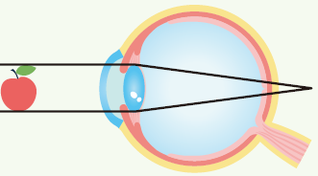
1
눈 건강을 지켜요
시력 이상
시력 이상
원시
망막 뒤쪽에 상이 맺혀서 멀리 있는 것이 잘 보이고 가까운 것은 잘 안 보여요.
중년층, 노년층에 많아요.
안경(볼록렌즈)이나 렌즈, 수술로 교정해요.

Slide 65
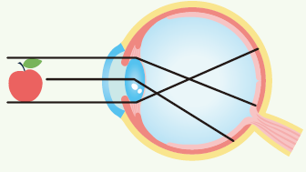
1
눈 건강을 지켜요
시력 이상
난시
상이 한 곳에 맺히지 못해서 모든 사물이 흐리거나 겹쳐보여요.
안경(특수렌즈)이나 렌즈, 수술로 교정해요.

Slide 66

2
눈의 질병을 주의해요
유행성 각결막염
증상 눈이 붓고 결막이 충혈된다. 눈곱이 끼고 눈물이 나며 이물감, 눈부심이 생긴다.
특징 바이러스 감염으로 생기며 전염성이 강하다.

Slide 67
2
눈의 질병을 주의해요
유행성 각결막염
➊ 사람이 가지 않는다.
➋ 개인 물건(수건, 물병 등)은 따로 사용한다.
➌ 손을 자주, 깨끗하게 씻는다.
➍ 눈을 비비지 않는다.
대처법

Slide 68

2
눈의 질병을 주의해요
알레르기성 결막염
증상 눈이 많이 가렵고 아프다. 눈이 빨개지면서 붓고 눈물이 난다.
특징 알레르기 물질이 일으키는 과민 반응으로 전염성이 없다.

Slide 69
2
눈의 질병을 주의해요
알레르기성 결막염
➊ 알레르기 물질을 피한다.
➋ 먼지가 많은 날이나 꽃가루가 날릴 때는
외출을 삼간다.
➌ 손을 자주 씻고 눈을 비비지 않는다.
➍ 눈에 냉찜질을 한다.
대처법

Slide 70

2
눈의 질병을 주의해요
다래끼(맥립종)
증상 눈에 이물감이 있고 고름이 생긴다. 눈꺼풀이 빨갛게 붓고 아프다.
특징 눈꺼풀 분비샘에 생기는 염증으로, 전염성이 거의 없다.

Slide 71
2
눈의 질병을 주의해요
다래끼(맥립종)
➊ 손을 자주 씻고, 눈을 만지지 않는다.
➋ 개인 물건을 따로 사용한다.
➌ 눈에 온찜질을 한다.
대처법

Slide 72
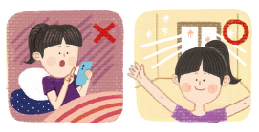
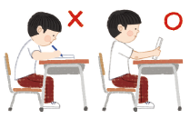
3
올바른 생활 습관이 눈 건강을 지켜요
밝은 실내에서 생활하고, 어두운 곳에서는 전자 기기나 책을 보지 않아요.
책을 볼 때는 눈과 30cm 이상, 전자 기기를 볼 때는 40cm 이상 거리를 두고 바른 자세로 보도록 해요.

Slide 73
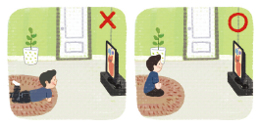
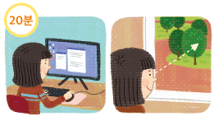
3
올바른 생활 습관이 눈 건강을 지켜요
TV는 2m 이상 거리를 두고 바른 자세로 앉아서 시청해요.
전자 기기를 볼 때는 20분마다 멀리 보거나 눈을 감고 눈을 쉬게 해요.

Slide 74

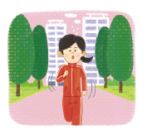
3
올바른 생활 습관이 눈 건강을 지켜요
눈 건강에 좋은 음식을 골고루 먹어요.
매일 40분 이상 바깥에서 산책을 하거나
가벼운 운동을 해요.

Slide 75
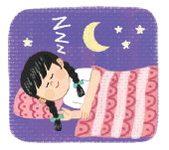
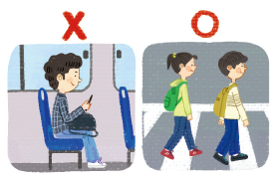
3
올바른 생활 습관이 눈 건강을 지켜요
하루 8~9시간 정도 잠을 충분히 자요.
차를 타거나 걸을 때 전자 기기나 책을 보지 않아요.

Slide 76
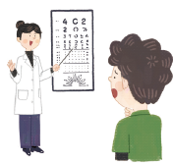
3
올바른 생활 습관이 눈 건강을 지켜요
6개월마다 정기적으로 안과 검진을 받아요.

Slide 77
18
눈 건강에 좋은 생활 습관을 알아보기
평소 나는 눈 건강을 위한 생활 습관을 얼마나 실천하는지 해당 항목에 표시해서 확인해 보세요.
눈 건강에 좋아요!
노력
필요
어두운 곳에서는 전자 기기나 책을 보지 않습니다.
잘함
보통
∨
노력
필요
전자 기기를 볼 때는 20분마다 눈을 쉬게 합니다.
잘함
보통
∨
잘함
보통
노력
필요
전자 기기나 책을 볼 때 바른 자세를 유지합니다.
∨
∨
보통
노력
필요
눈 건강에 좋은 음식을 편식하지 않고 잘 먹습니다.
잘함
정기적으로 시력 검사를 받습니다.
∨
보통
노력
필요
잘함

Slide 78
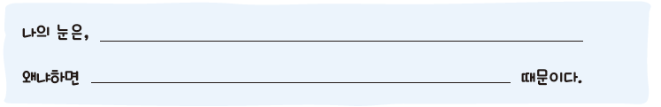
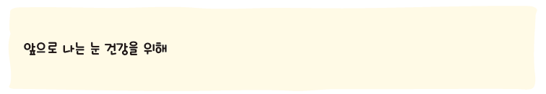
18
눈 건강에 좋은 생활 습관을 알아보기
지금 나의 눈은 건강한가요? 스스로 평가해 보세요.
나의 눈은,
왜냐하면
때문이다.
건강하지 않다.
쉬지 않고 전자 기기를 통해 영상을 시청했기
나의 눈 건강을 위해 실천하고 싶은 생활 습관 한 가지를 써 보세요.
스마트폰을 할 때는 20분 마다
앞으로 나는 눈 건강을 위해
눈을 쉬게 하겠습니다.

Slide 79
눈 건강에 관한 다음 문장을 읽고, 맞으면 ◯, 틀리면 X 에 표시해 보세요.
텔레비전이나 스마트폰을 오래 보면 눈이
피로해질 수 있습니다.
O
X
당근과 블루베리는 눈 건강에 좋은 음식
입니다.
O
X
눈이 건조할 때는 손으로 비비는 것이 좋습니다.
O
X

Slide 80
교과서
60쪽
2
감기 예방

Slide 81
학습목표
감기의 원인과 증상을 말할 수 있다.
감기 예방법을 실천할 수 있다.

Slide 82

다음 대화의 밑줄 친 부분에 대하여 자신의 생각을 이야기해 보세요.
저는 여름에 더울 때도 감기에 걸렸어요.
저는 감기걸렸을 때마다 약 먹었어요.

Slide 83
어휘창고
비강
코 비 鼻 + 속 빌 강 腔
콧구멍에서 목젖 윗부분에 이르는 빈 곳.
예) 입에 넣은 음식의 냄새 분자가 비강을 통해 후각 신경을 자극하기 때문에 사람이 느끼는 음식의 맛은 사실상 맛과 냄새가 결합한 것이다.
독감
독 독 毒 + 느낄 감 感
지독한 감기. 인플루엔자 바이러스에 의하여 일어나는 감기.
예) 요즈음은 독감을 조심해야 합니다.

Slide 84
어휘창고
감염
느낄 감 感 + 물들 염 染
병원체인 미생물이 동물이나 식물의 몸 안에 들어가 증식하는 일.
예) 천연두의 감염을 막기 위해 예방 접종을 하였다.
세균
가늘 세 細 + 세균 균 菌
생물체 가운데 가장 미세하고 가장 하등에 속하는 단세포 생활체.
예) 습도가 높은 곳에서는 세균이 쉽게 번식한다.

Slide 85
어휘창고
바이러스(virus)
동물, 식물, 세균 따위의 살아 있는 세포에 기생하고, 세포 안에서만 증식이 가능한 비세포성 생물.
예) 면역력이 약한 아이들은 바이러스에 감염되기 쉽다.
항바이러스제
겨룰 항 抗 + virus + 약제 제 劑
체내에 침입한 바이러스의 작용을 약하게 하거나 소멸하게 하는 약.
예) 독감에 걸리면 항바이러스제를 먹어야 나을 수 있다.

Slide 86





1
감기를 살펴봐요
감기 바이러스의 전파 경로
콧물과 침방울
손잡이
손에 붙은 바이러스
공기 중
감염

Slide 87

2
감기의 증상을 살펴봐요
열이 나요
콧물이 나요
기침이 나요
몸이 아파요

Slide 88

2
감기의 증상을 살펴봐요
머리가 아파요
목이 아파요
배가 아파요

Slide 89

2
감기의 증상을 살펴봐요
감기
원인
리노바이러스 등 약 200여 가지가 넘는 바이러스의 감염
증상
콧물, 코 막힘, 기침, 열 등의 호흡기 증상이 서서히 나타남
합병증
거의 없음
치료약
없음(증상에 따라 약을 먹음)
예방약
없음
특징
4계절 내내 걸릴 수 있음

Slide 90

2
감기의 증상을 살펴봐요
독감(인플루엔자)
A형, B형, C형, D형의 인플루엔자 바이러스의 감염
(A형, B형 주로 감염을 일으킴)
원인
증상
전신 증상, 호흡기 증상이 갑자기 시작됨
38℃ 이상의 고열, 두통, 근육통, 피로감, 인후통, 콧물,
코 막힘 등의 증상이 나타남
합병증
폐렴, 기저질환의 악화, 중이염, 기흉 등

Slide 91
2
감기의 증상을 살펴봐요
독감(인플루엔자)
치료약
항바이러스제 (타미플루, 리렌자, 조플루자, 페라미플루)
예방약
매년 독감 예방 접종
특징
주로 11월부터 이듬해 4월 사이에 유행
(유행 지속되기도 함)
증상이 감기보다 심하며 감염 전파력이 매우 높음
병원 진료를 받고, 의사의 진단에 따라 등교를
중지함

Slide 92

감기에 걸리는 이유 알기
초성을 단어로 완성하여 감기에 걸리는 이유를 알아보세요.
공기와 손을 통해 눈, 코, 입으로 내 몸에 들어온 감기
는 내 몸의 이 떨어졌을 때 감기에 더 쉽게 걸리게 합니다.
바
이
러
스
면
역
력

Slide 93

3
감기를 예방하는 생활 습관을 실천해요
날씨에 맞는 의복으로 체온을 보호해요.
따뜻한 물을 자주 마셔요.
손을 자주 깨끗하게 씻어요.

Slide 94
3
감기를 예방하는 생활 습관을 실천해요
규칙적으로 운동해요.
균형 잡힌 영양을 섭취해요.
기침 예절을 지켜요.
마스크를 써요.

Slide 95
3
감기를 예방하는 생활 습관을 실천해요
자주 환기해요.
실내 온도와 습도를 적절히 유지해요.
충분한 수면과 휴식을 취해요.

Slide 96


19
감기를 알고 건강 지키기
감기 바이러스의 특성에 맞는 감기 예방 생활 습관을 서로 연결해 보세요.
감기 바이러스의 특징
감기 예방 생활 습관
코와 입을 통해
들어와요.
올바른 방법으로
손을 자주 씻어요.
손을 통해 다른
사람에게 옮겨 가요.
마스크를 써요.
실내 공기를 환기해요.

Slide 97



19
감기를 알고 건강 지키기
호흡기가 건조하면 몸속으로 쉽게 들어와요.
운동과 영양
섭취로 면역력을
높여요.
일교차가 커져 체온 균형이 깨질 때 몸 속으로 쉽게 들어와요.
실내 온도와
습도를 적절히
유지해요.
면역력이 약해지면 몸 속으로 쉽게 들어와요.
체온을 보호해요.
따뜻한 물을
마셔요.

Slide 98


20
올바른 손 씻기 실천하기
손 씻기 뷰박스를 통해 나의 손 씻기 결과를 확인해 보세요.
뷰박스 실습 후, 내 손에 세균이 남아 있는 부분을 표시해 보고, <보기> 그림과 비교해 보세요.

Slide 99
다음 글을 읽고 들이가 건강을 위해 고쳐야 할 생활 습관이 무엇인지 말해 주세요.
들이는 바람이 쌀쌀한 날 친구들과 놀이터에서 놀았습니다. 한참 뛰어놀다 땀이 나서 겉옷은 벗어 놓았습니다. 집에 돌아와 손도 씻지 않고 허겁지겁 간식을 먹고는 바로 잠이 들었습니다.
새벽에 잠이 깼는데, 몸에서 열이 나며 침을 삼킬 때마다 목이 아팠습니다. 코도 막혀서 숨을 쉬기 어려웠습니다.

Slide 100
들아, 많이 힘들지? 감기에 걸리지 않으려면, 날씨가 쌀쌀하고 추울 때는 따뜻한 옷을 입어서 체온을 보호해야 해. 따뜻한 물을 많이 마셔도 좋아. 추운 날씨에는 밖에서 오래 뛰어놀지 않고 따뜻한 집에서 충분히 쉬면 면역력도 높일 수 있어.

Slide 101

단원 마무리
예방과 관리 단원에서 배운 내용을 정리하며 다음
빈칸을 채워 보세요.
단원 마무리
확인하기
건강이란?
몸이 허약하지 않고 질병이 없으며 정신적·사회적으로 안녕한 상태이다.
건강한 생활 습관으로 나를 건강하게 만들 수 있다.
건강한 생활 습관을 기르려면
아침밥을 꼭 먹겠다.

Slide 102
단원 마무리
확인하기
단원 마무리
수면은 왜 중요할까?
성장 호르몬이 잘 분비되어 키가 잘 자란다.
건강한 수면 방법은?
잠자기 2시간 전부터 음식을 먹지 않는다.
규칙적인 시간에 잠들고 일어난다.

Slide 103
단원 마무리
확인하기
치아 건강을 위해서는
음식을 섭취한 후와 자기 전에는 칫솔질을 해야 한다.
치아에 좋지 않은 달고 딱딱한 음식의 섭취를 줄이겠다.

Slide 104
단원 마무리
확인하기
눈 건강은 왜 중요할까?
눈은 한번 나빠지면 다시 좋아지기가 어렵다.
눈 건강을 위해서는
밤에 자기 전에 핸드폰을
보지 않겠다.

Slide 105
단원 마무리
확인하기
감기 예방을 위해서는
규칙적으로 운동을 해서 면역력을 높이겠다.

Slide 106

2. 건강을 증진하고 질병을 예방하기 위해서는, 건강한
생활 습관이 중요하다는 것을 배웠습니다.
‘건강한 나’로 자랄 수 있도록 건강 선언문을 읽고,
이를 실천해 보세요.
단원 마무리
실천하기
건강 선언문
‘건강한 나’로 성장하기 위해 건강한 생활 습관을 실천하겠습니다.
1. 나는 매일 활기찬 신체 활동을 30분 이상 하겠습니다.
2. 나는 매일 아침 식사를 하고, 잠들기 2시간 전에는 야식을 먹지
않겠습니다.
3. 나는 매일 잠을 충분히 자고, 일찍 일어나겠습니다,
4. 나는 스마트폰 사용을 하루 1시간 이내로 줄이겠습니다.

Slide 107
단원 마무리
20 년 월 일 이름: ( 서명)
5. 나는 건강한 환경을 위해, 일회용품 사용을 줄이겠습니다.
6. 나는 소중한 눈을 위해, 20분마다 눈에 휴식을 주겠습니다.
7. 나는 소중한 치아를 위해, 하루에 3회 이상 칫솔질을
하겠습니다.
8. 나는 질병 예방을 위해 올바른 손 씻기를 자주 하겠습니다.
9. 나는 작은 일에도 감사하고, 나를 사랑하고 친구를 존중하겠습니다.
10. 나만의 건강 생활 목표를 아래 빈칸에 써 보세요.
· 나는 채소와 야채를 골고루 잘 먹겠습니다.
· 나는 잠자기 1시간 전부터는 핸드폰을 하지 않겠습니다.

Slide 108
단원 마무리
3. 예방과 관리 단원을 배운 뒤 건강한 생활 습관을 얼마나
실천했는지 스스로 평가해 보세요.
평가하기
평가 항목 | 평가
신체적, 정신적, 사회적 건강을 위한 생활 습관을 실천했나요? | ☆ ☆ ☆
나에게 적절한 수면 시간을 지켰나요? | ☆ ☆ ☆
눈 건강을 위해 전자 기기를 볼 때 20분마다 휴식을 취했나요? | ☆ ☆ ☆
치아 건강을 위해 올바른 칫솔질을 하루 3회 이상 실천했나요? | ☆ ☆ ☆
감기 예방을 위해 올바른 손 씻기를 잘 실천했나요? | ☆ ☆ ☆

